Slide 1
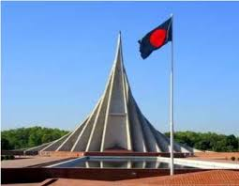
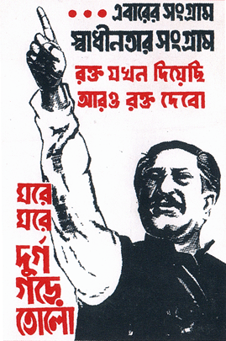
পাঠে সবাইকে স্বাগতম

Slide 2
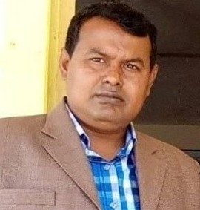
শিক্ষক পরিচিতি
মোঃ আলী হোসেন
সহকারী শিক্ষক
মাধবপাড়া সঃ প্রাঃ বিঃ
কালীগঞ্জ, লালমনিরহাট ।
মোবাঃ 017৪৪৬০১০৬৫

Slide 3
পাঠ পরিচিতি
শ্রেনিঃ- ৫ম
বিষয়ঃ- বাংলাদেশ ও বিশ্বপরিচয়
অধ্যায়ঃ-১
আমাদের মুক্তিযুদ্ধ
(১) যুদ্ধের সূচনা

Slide 4
শিখনফল
১৪. ১. 1:- মুজিবনগর সরকার কোথায় , কখন এবং কেন গঠিত হয়েছিল তা বর্ণনা করতে পারবে।

Slide 5
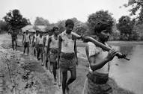
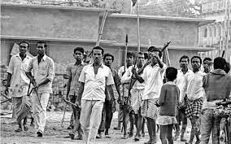
বলতো এটা কিসের ছবি?
মুক্তিযুদ্ধের ছবি

Slide 6
পাঠের শিরোনাম
(১)যুদ্ধের সূচনা

Slide 7
চলো আমরা ছবি দেখে বলার চেষ্টা করি।

Slide 8
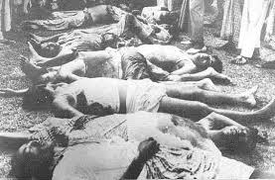
১৯৭১ সালের ২৫ এ মার্চ এর গণহত্যা

Slide 9
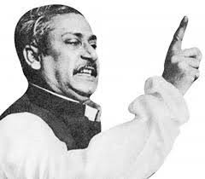
ছবি দেখে বলো
বাংলাদেশের প্রথম রাষ্ট্রপতি বঙ্গবন্ধু শেখ মুজিবুর রহমান

Slide 10
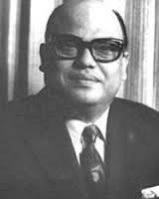
ছবি দেখে বলো
অস্থায়ী রাস্ট্রপতি সৈয়দ নজরুল ইসলাম

Slide 11
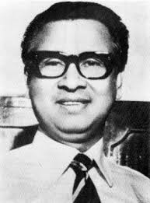
ছবি দেখে বলো
প্রধান মন্ত্রী তাজউদ্দিন আহম্মেদ

Slide 12
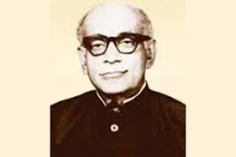
ছবি দেখে বলো
অর্থ ও পরিকল্পনা মন্ত্রী ক্যাপ্টেন মনসুর আলী

Slide 13
ছবি দেখে বলো
স্বরাষ্ট্র এবং ত্রাণ ও পুণর্বাসন মন্ত্রী
এ,এইচ, এম কামারুজ্জামান

Slide 14
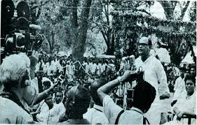
১৭ ই এপ্রিল এই সরকার শপথ গ্রহণ করে

Slide 15
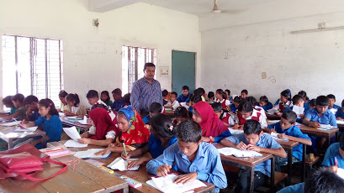
পাঠ্য বইয়ের সাথে সংযোগ
বইয়ের ২ নং পৃষ্ঠা খোল এবং মনোযোগ দিয়ে পাঠটি নীরবে পড়

Slide 16
মূল্যায়ণ
১. বাংলাদেশের প্রথম রাষ্ট্রপ্রতি কে ছিলেন?
১.তাজউদ্দীন আহমেদ ২. শেখ মুজিবর রহমান
৩. সৈয়দ নুজরুল ইসলাম ৪. মুনসুর আহমেদ ।
$$√$$
২. বাংলাদেশের প্রধান মন্ত্রী কে ছিলেন ?
$$√$$
1. তাজউদ্দীন আহমেদ ২. শেখ মুজিবর রহমান
3. সৈয়দ নুজরুল ইসলাম ৪. মুনসুর আহমেদ ।
৩. মুক্তি যুদ্ধে বাংলাদেশকে কতটি সেক্টরে ভাগ করা হয়েছিল? ?
১) ১০টি ২) ৯টি ৩) ৬টি ৪) ১১টি
$$√$$

Slide 17
দলীয় কাজ
পদ্মা
1971 সালে মুজিব নগর সরকারে কারা ছিল তার একটি তালিকা তৈরি কর।
মেঘনা
মুক্তিযুদ্ধে মুজিব নগর সরকারের ভূমিকা কেমন ছিল ।
যমুনা
1971 সালের মুক্তিযুদ্ধের তাৎপর্য লিখ।

Slide 18
পরিকল্পিত কাজ
কোথায়, কখন এবং কেন মুজিবনগর সরকার
গঠন হয়েছিল?
(২) মুজিবনগর সরকার গঠন হয়েছিল কেন?

Slide 19
ধন্যবাদ

